Slide 1
أسس التصميم والرسم المعماري
تصميم غرف المعيشة

Slide 2
الغرف المعيشية
اهم الانشطه التي تمارس فيها الجلوس والقراءه الاستماع والمشاهده للتليفزيون التواصل بين افراد الاسره
تناول الطعام وتخزين الادوات الخاصه بالطعام او تخزين الكتب
استقبال الضيوف
الاستذكار او اداء عمل يديوي او هوايه
اذن فهو منطقه حيوية يوجد به تجمع كبير من الافراد من داخل او خارج المنزل

Slide 3
التوجيه غرف المعيشه
الاعتبارات الخاصة بالبيئة الخارجية ثلاثه : (الرياح-الشمس-المطل).
1-يفضل التوجيه للشمال والشرق.
2-يفضل التوجيه على المطل.

Slide 4
الاتصال بين اجزاء فراغ المعيشه
يمكن ان يكون افقي من خلال ممرات الحركه التي يجب الا تقل عن 90 سم
او يكون راسيا في حاله المسكن من دورين ويتم تقسيم فراغ المعيشه الي جزئين بكل دور

Slide 5
موقع غرف المعيشه
يجب ان يكون علي علاقه وظيفيه بمنطقه الطعام وقد يكونو في فراغ واحد
يجب الا تفتح غرف المنزل من صاله المعيشه
يفضل ان يمتد فراغ المعيشه بتراس خارجي علي المطل
فراغ الاستقبال يفضل ان يكون ملحق به دوره مياه
يفضل ان تتوسط المنطقه المخصص للطعام بين فراغ المعيشه والاستقبال

Slide 6
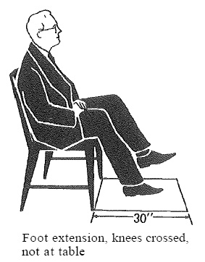
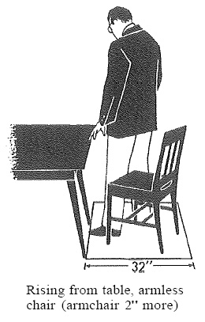
ؤ
أسس التصميم والرسم المعمارى
تصميم المعيشة والطعام

Slide 7
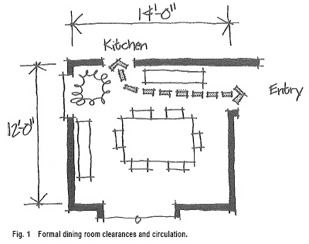
ؤ
أسس التصميم والرسم المعمارى
تصميم المعيشة والطعام

Slide 8
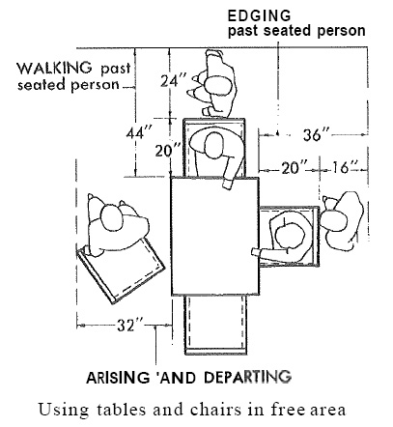
ؤ
أسس التصميم والرسم المعمارى
تصميم المعيشة والطعام

Slide 9
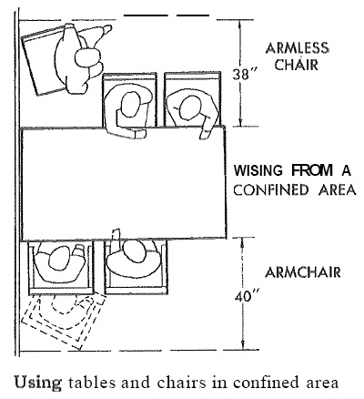
ؤ
أسس التصميم والرسم المعمارى
تصميم المعيشة والطعام

Slide 10
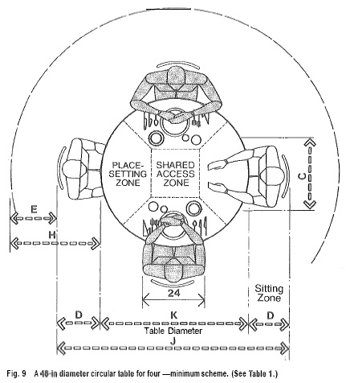
ؤ
أسس التصميم والرسم المعمارى
تصميم المعيشة والطعام

Slide 11
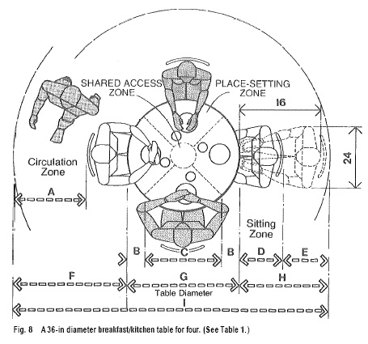
ؤ
أسس التصميم والرسم المعمارى
تصميم المعيشة والطعام

Slide 12
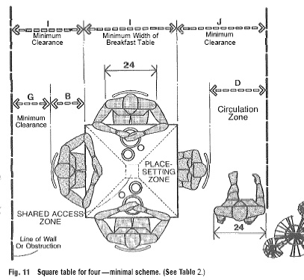
ؤ
أسس التصميم والرسم المعمارى
تصميم المعيشة والطعام

Slide 13
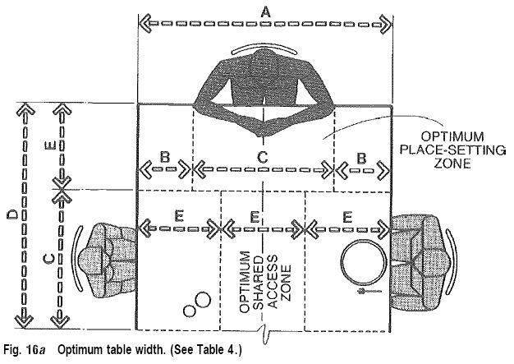
ؤ
أسس التصميم والرسم المعمارى
تصميم المعيشة والطعام

Slide 14
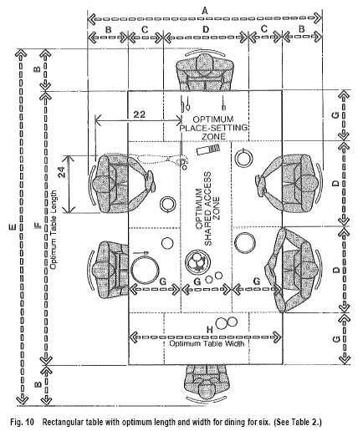
ؤ
أسس التصميم والرسم المعمارى
تصميم المعيشة والطعام

Slide 15
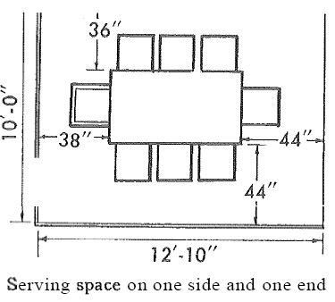
ؤ
أسس التصميم والرسم المعمارى
تصميم المعيشة والطعام

Slide 16
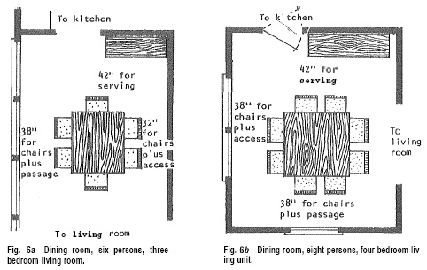
ؤ
أسس التصميم والرسم المعمارى
تصميم المعيشة والطعام

Slide 17
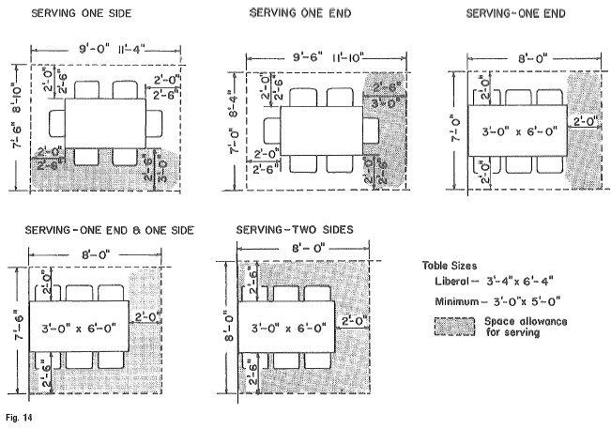
ؤ
أسس التصميم والرسم المعمارى
تصميم المعيشة والطعام

Slide 18
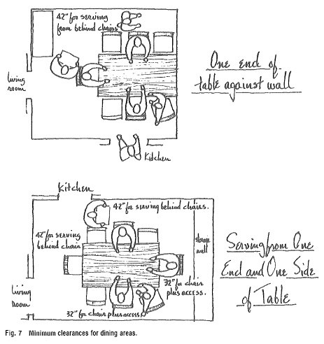
ؤ
أسس التصميم والرسم المعمارى
تصميم المعيشة والطعام

Slide 19
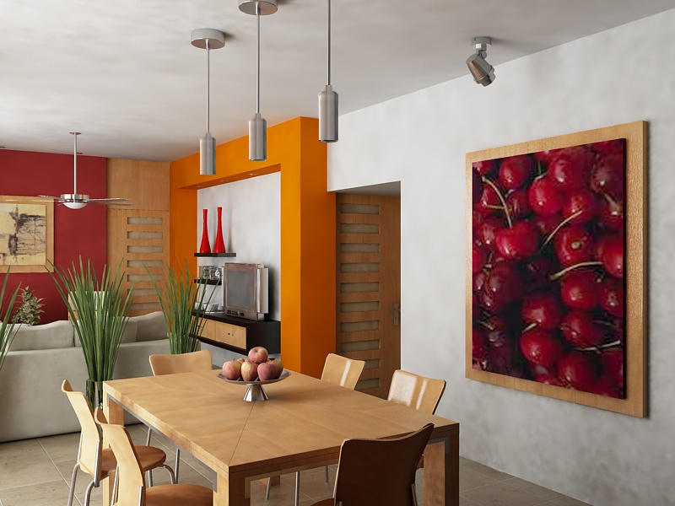
ؤ
أسس التصميم والرسم المعمارى
تصميم المعيشة والطعام

Slide 20
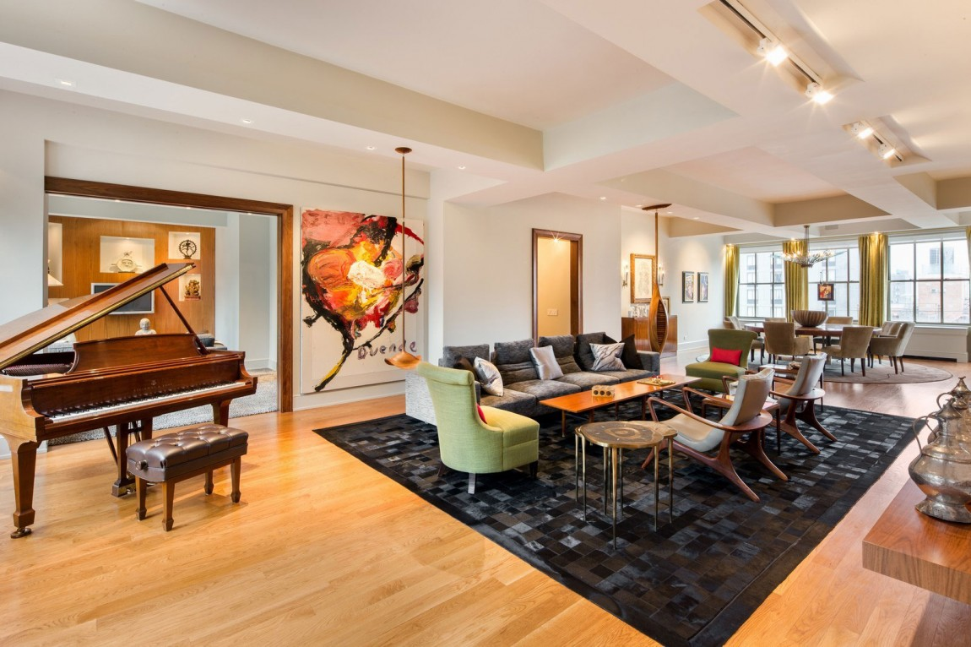
ؤ
أسس التصميم والرسم المعمارى
تصميم المعيشة والطعام

Slide 21
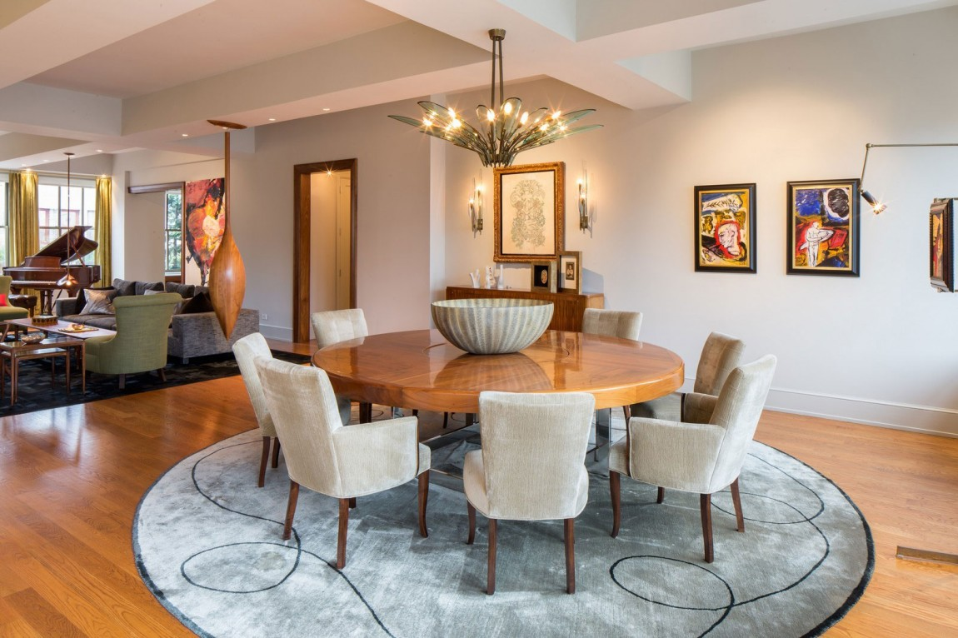
ؤ
أسس التصميم والرسم المعمارى
تصميم المعيشة والطعام

Slide 22
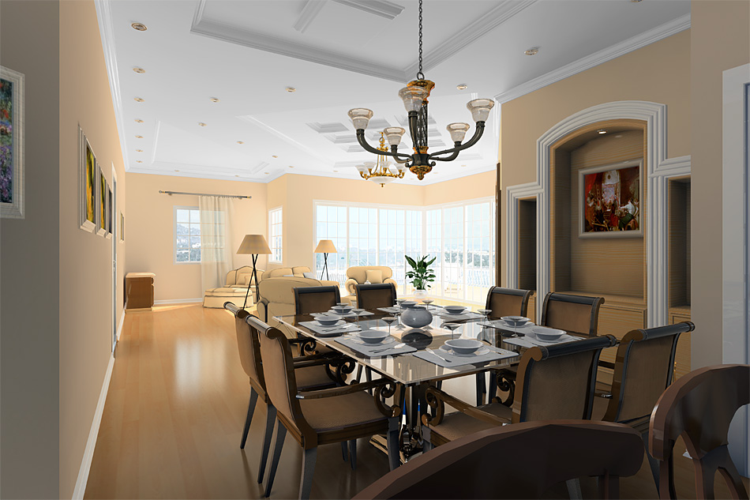
ؤ
أسس التصميم والرسم المعمارى
تصميم المعيشة والطعام

Slide 23
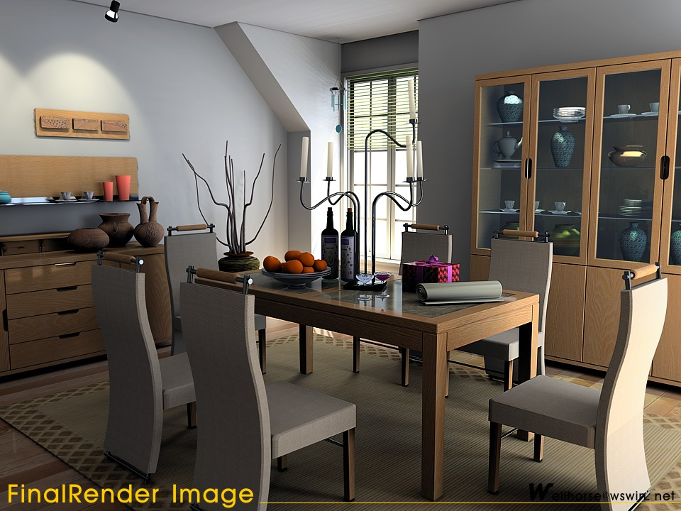
ؤ
أسس التصميم والرسم المعمارى
تصميم المعيشة والطعام

Slide 24
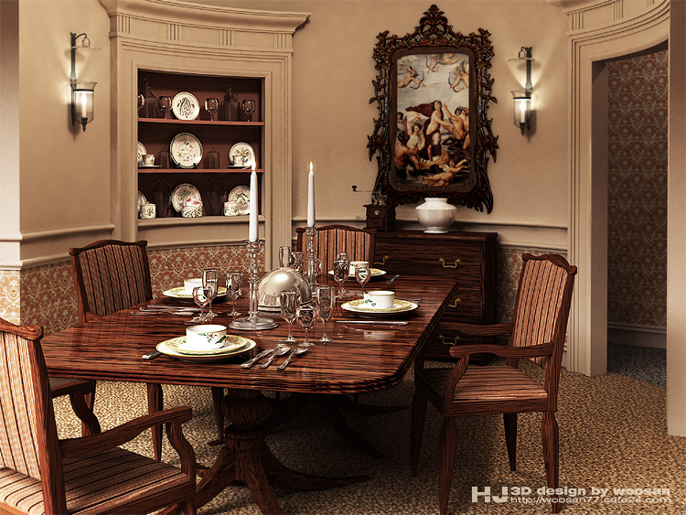
ؤ
أسس التصميم والرسم المعمارى
تصميم المعيشة والطعام

Slide 25
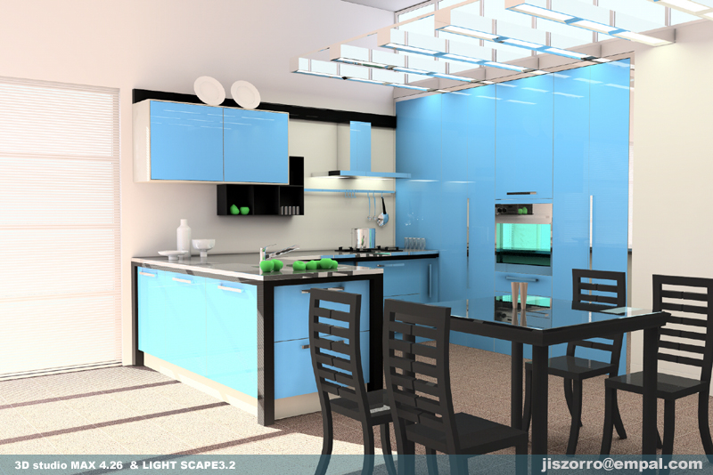
ؤ
أسس التصميم والرسم المعمارى
تصميم المعيشة والطعام

Slide 26
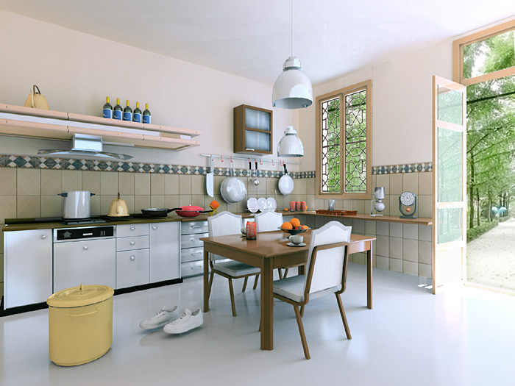
ؤ
أسس التصميم والرسم المعمارى
تصميم المعيشة والطعام

Slide 27
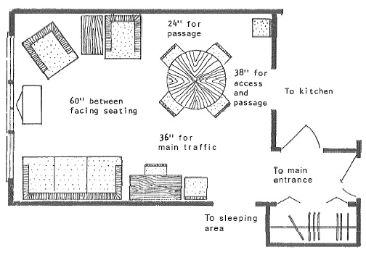
ؤ
أسس التصميم والرسم المعمارى
تصميم المعيشة والطعام

Slide 28
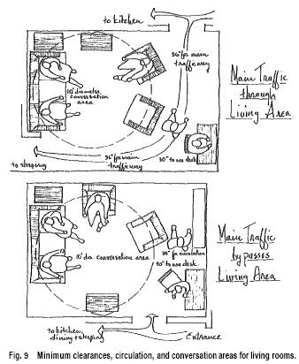
ؤ
أسس التصميم والرسم المعمارى
تصميم المعيشة والطعام

Slide 29
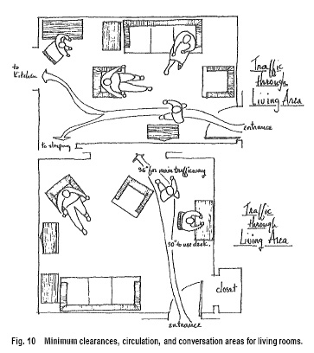
ؤ
أسس التصميم والرسم المعمارى
تصميم المعيشة والطعام

Slide 30
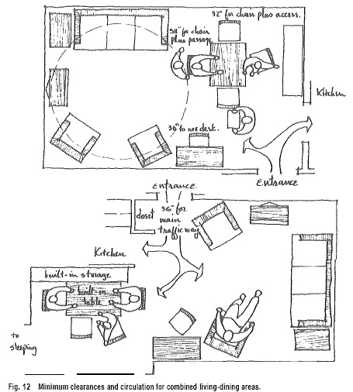
ؤ
أسس التصميم والرسم المعمارى
تصميم المعيشة والطعام

Slide 31
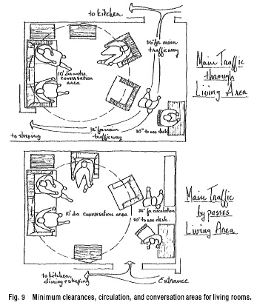
ؤ
أسس التصميم والرسم المعمارى
تصميم المعيشة والطعام

Slide 32
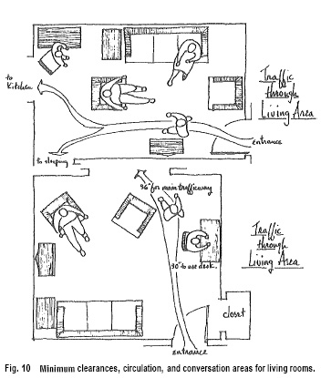
ؤ
أسس التصميم والرسم المعمارى
تصميم المعيشة والطعام

Slide 33
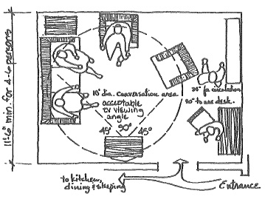
ؤ
أسس التصميم والرسم المعمارى
تصميم المعيشة والطعام

Slide 34
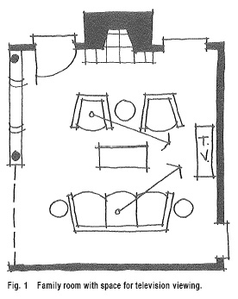
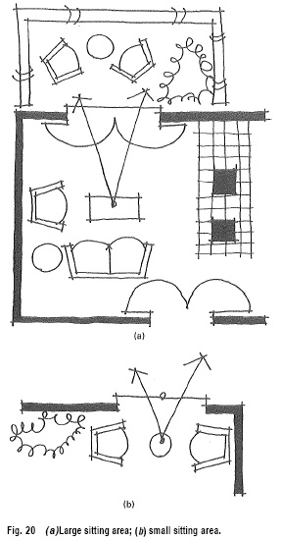
ؤ
أسس التصميم والرسم المعمارى
تصميم المعيشة والطعام

Slide 35
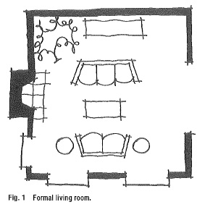
ؤ
أسس التصميم والرسم المعمارى
تصميم المعيشة والطعام

Slide 36
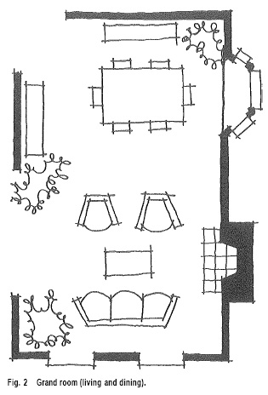
ؤ
أسس التصميم والرسم المعمارى
تصميم المعيشة والطعام

Slide 37
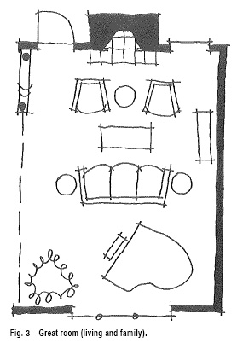
ؤ
أسس التصميم والرسم المعمارى
تصميم المعيشة والطعام

Slide 38
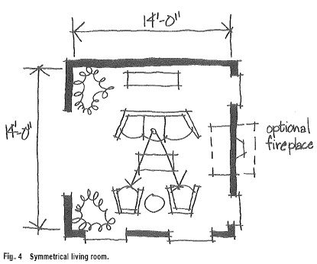
ؤ
أسس التصميم والرسم المعمارى
تصميم المعيشة والطعام

Slide 39
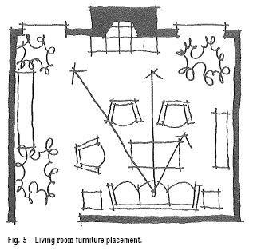
ؤ
أسس التصميم والرسم المعمارى
تصميم المعيشة والطعام

Slide 40
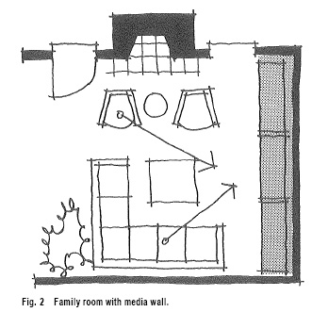
ؤ
أسس التصميم والرسم المعمارى
تصميم المعيشة والطعام

Slide 41
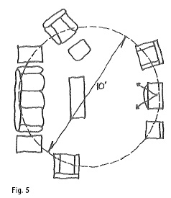
ؤ
أسس التصميم والرسم المعمارى
تصميم المعيشة والطعام

Slide 42
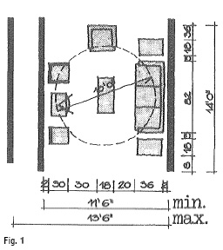
ؤ
أسس التصميم والرسم المعمارى
تصميم المعيشة والطعام

Slide 43
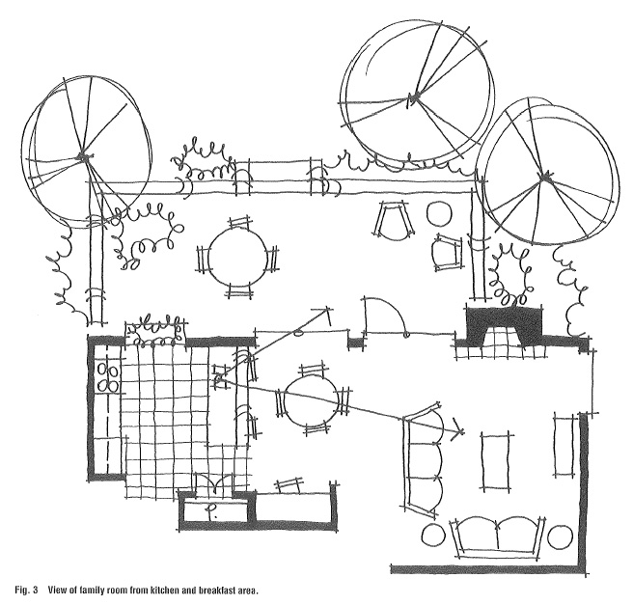
ؤ
أسس التصميم والرسم المعمارى
تصميم المعيشة والطعام

Slide 44
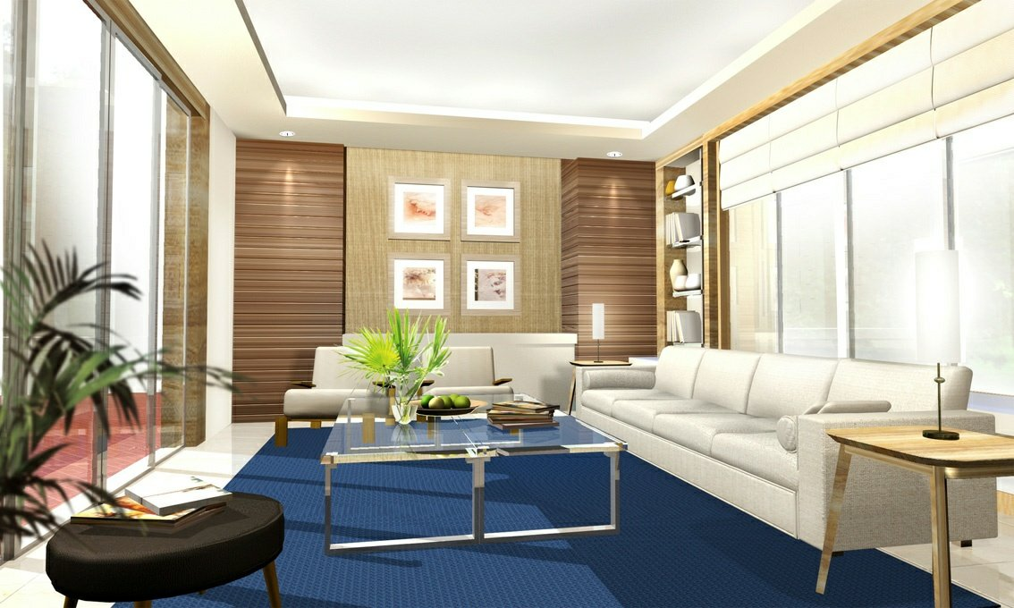
ؤ
أسس التصميم والرسم المعمارى
تصميم المعيشة والطعام

Slide 45
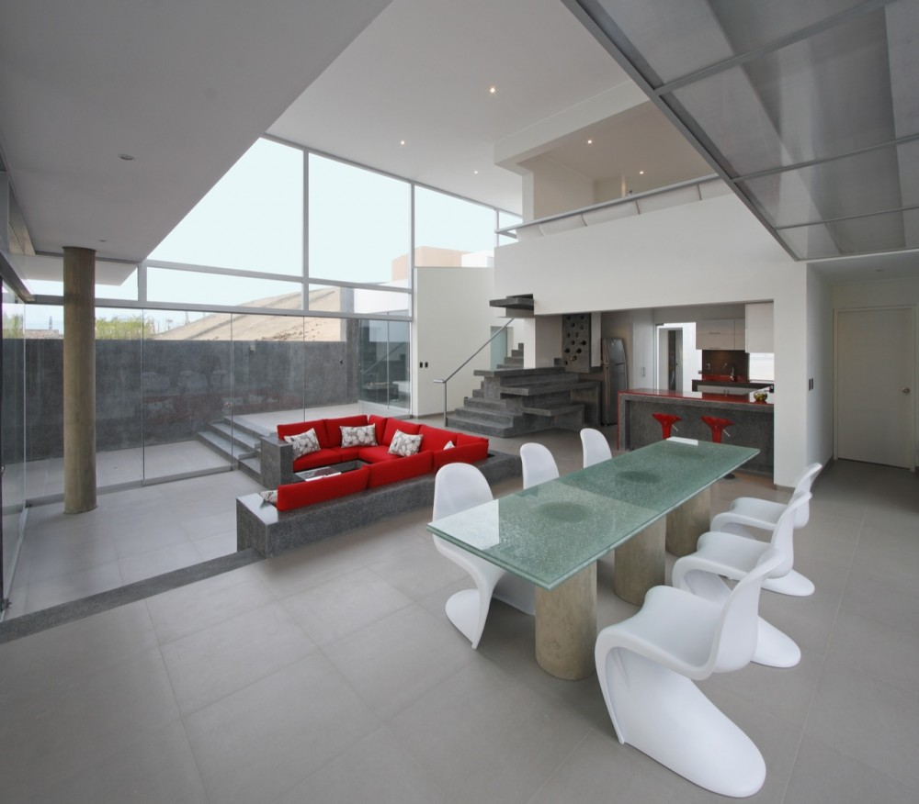
ؤ
أسس التصميم والرسم المعمارى
تصميم المعيشة والطعام

Slide 46
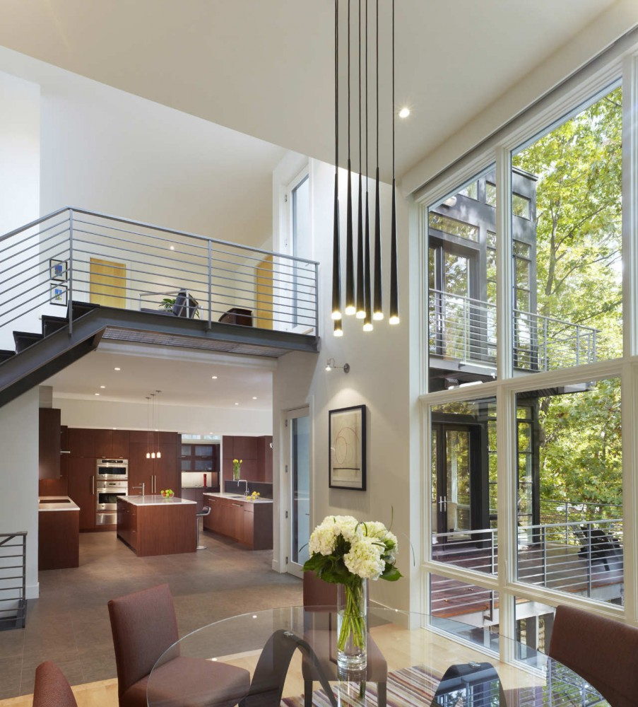
ؤ
أسس التصميم والرسم المعمارى
تصميم المعيشة والطعام

Slide 47
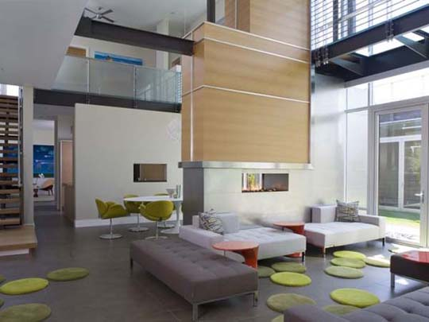
ؤ
أسس التصميم والرسم المعمارى
تصميم المعيشة والطعام

Slide 48
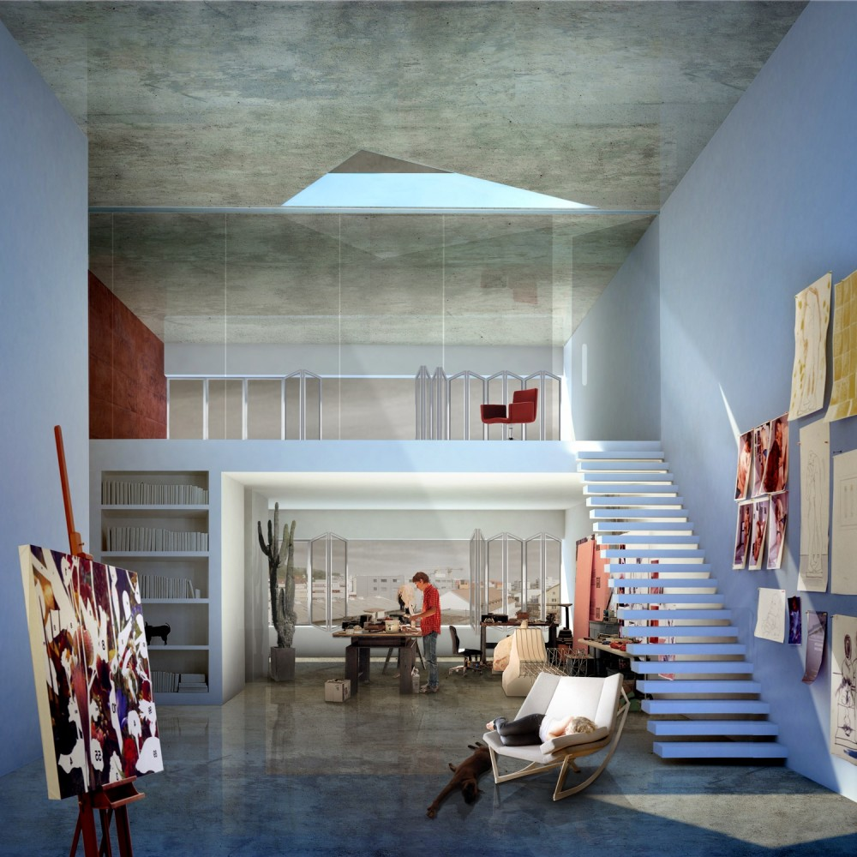
ؤ
أسس التصميم والرسم المعمارى
تصميم المعيشة والطعام

Slide 49
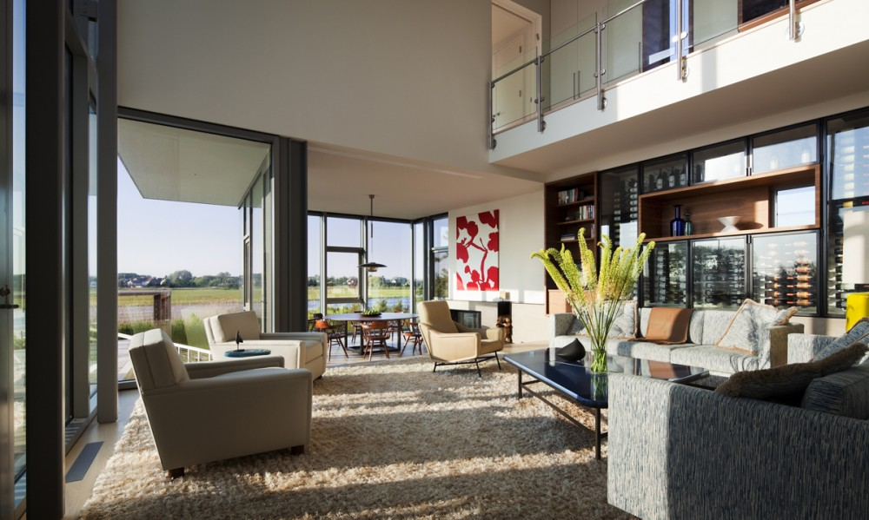
ؤ
أسس التصميم والرسم المعمارى
تصميم المعيشة والطعام

Slide 50
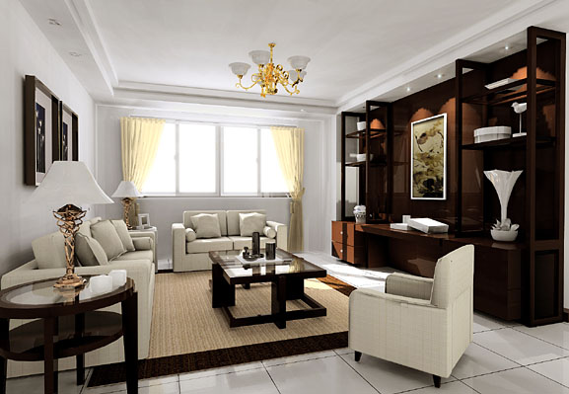
ؤ
أسس التصميم والرسم المعمارى
تصميم المعيشة والطعام

Slide 51
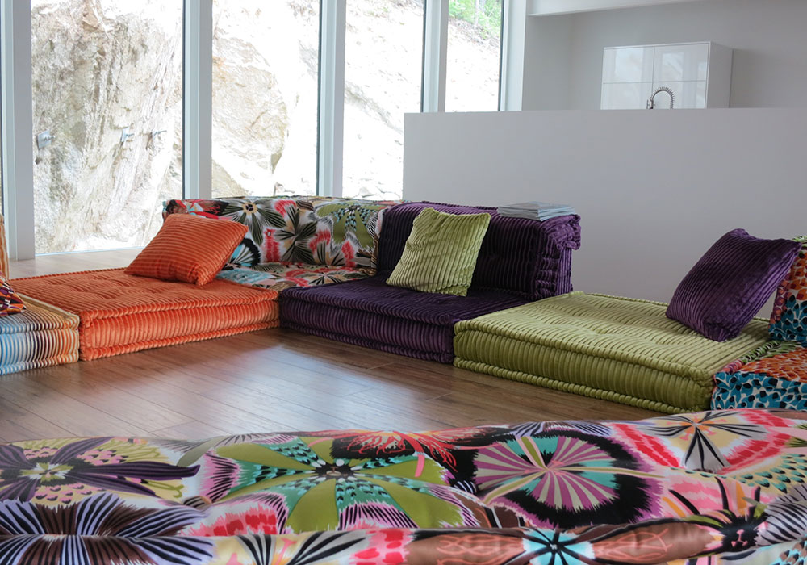
ؤ
أسس التصميم والرسم المعمارى
تصميم المعيشة والطعام

Slide 52
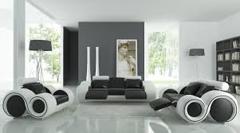
ؤ
أسس التصميم والرسم المعمارى
تصميم المعيشة والطعام

Slide 53
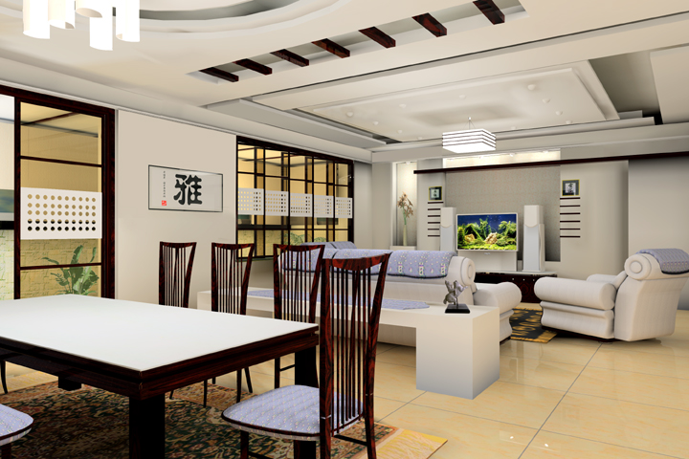
ؤ
أسس التصميم والرسم المعمارى
تصميم المعيشة والطعام

Slide 54

ؤ
أسس التصميم والرسم المعمارى
تصميم المعيشة والطعام

Slide 55

ؤ
أسس التصميم والرسم المعمارى
تصميم المعيشة والطعام

Slide 56

ؤ
أسس التصميم والرسم المعمارى
تصميم المعيشة والطعام

Slide 57

ؤ
أسس التصميم والرسم المعمارى
تصميم المعيشة والطعام

Slide 58

ؤ
أسس التصميم والرسم المعمارى
تصميم المعيشة والطعام

Slide 59

ؤ
أسس التصميم والرسم المعمارى
تصميم المعيشة والطعام

Slide 60

ؤ
أسس التصميم والرسم المعمارى
تصميم المعيشة والطعام

Slide 61

ؤ
Relaxation.. والقراءة .. والراحة .. والهدوء..
اشرب أى حاجة ساقعة....
أسس التصميم والرسم المعمارى
تصميم المعيشة والطعام

Slide 62

ؤ
أسس التصميم والرسم المعمارى
تصميم المعيشة والطعام

Slide 63

ؤ
أسس التصميم والرسم المعمارى
تصميم المعيشة والطعام

Slide 64

ؤ
أسس التصميم والرسم المعمارى
تصميم المعيشة والطعام

Slide 65
ؤ
شكرا لحسن الاستماع
إلى اللقاء فى المحاضرة القادمة
أسس التصميم والرسم المعمارى
تصميم المعيشة والطعام

